Slide 1
10508:Word Morphing
★★☆☆☆
題組：Problem Set Archive with Online Judge
題號： 10508:word morphing
解題者：楊家豪
解題日期：2006年5月21日
題意：
第一行給你兩個正整數,第一個代表下面會出現幾個字串,
第二個出現的數代表每一個字串有幾個字,第二行出現的字串為起點,第三行出現的字串為終點,接下來的字串就是中間的點
有三個規則,依三個規則排成順序印出 規則如下
1 每ㄧ步只能改前面的字串一個字
2 ㄧ個字只能改動一次
3 所有出現的字都必須經過變動

Slide 2
題意範例
Input:5 4 <------代表下面會出現5個字串,每個長度為4
pato <------起始字串
lisa <------終止字串
pata
pita
pisa
Output:
pato
pata
pita
pisa
lisa

Slide 3
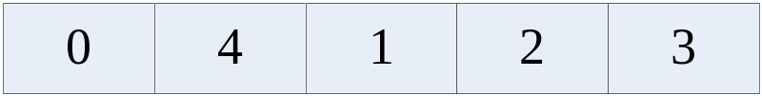
解法：
只要從起點開始,算每個點與起點的差值,有幾個位元不同,然後排序,再按照大小順序印出就是答案
解法範例：
如前頁範例,起始字串為pato,終點字串 lisa
pato lisa pata pita pisa
diff
排序後由小到大印出即可

Slide 4
討論:
1 時間複雜度O(mn),若m為給的字串數,n為字串長度
空間複雜度O(mn),因為要有一個array把資料存起來
2 ㄧ開始送上去都是Output限制超過,後來上去討論區,才知道它的測試資料m>1000,n>1000所以把size調大以後就過了
3 如何證明解法正確性
由他給的條件1 每ㄧ步只能改前面的字串一個字
2 ㄧ個字只能改動一次
3 所有出現的字都必須經過變動
所以由2和3推得每個字都要變動,且只能發生一次,所以最後ㄧ定是變成和原來完全不ㄧ樣的字,且一次只能變動ㄧ個字,所以他的差異值一定是一次加一,加到字串長度為止

